Slide 1
강화학습 이론 (수식)

Slide 2
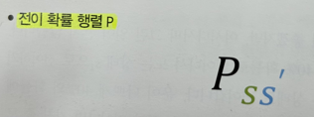
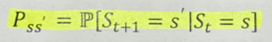
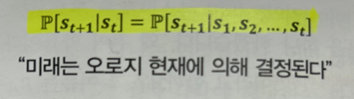
마르코프 프로세스

Slide 3
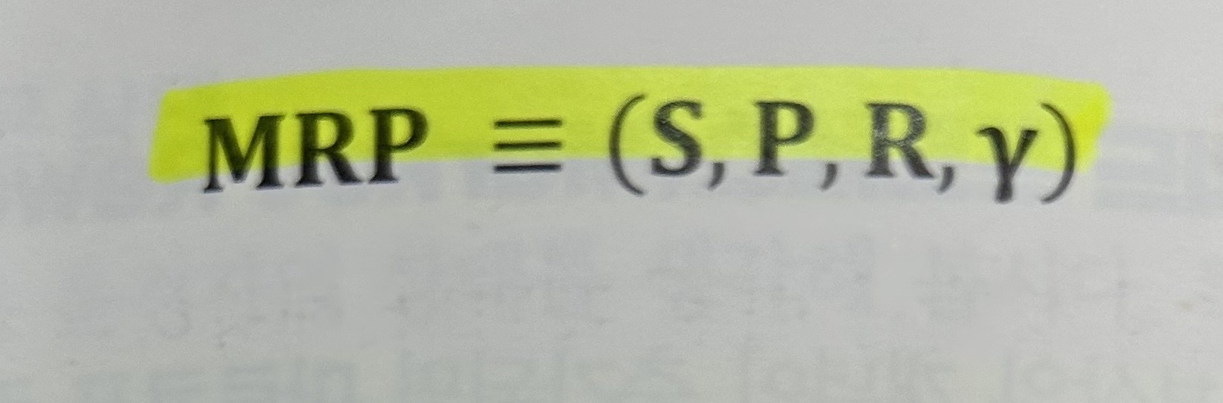
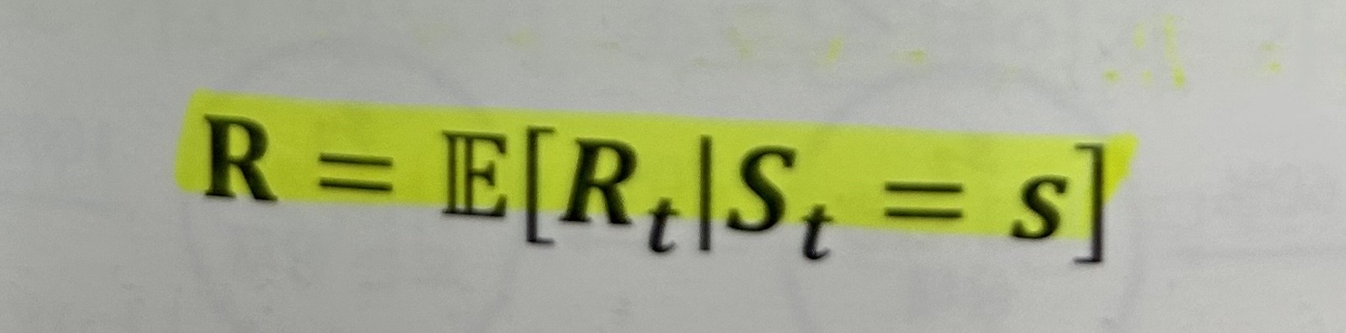
마르코프 리워드 프로세스 (MRP)

Slide 4
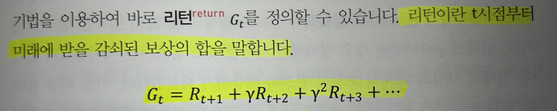
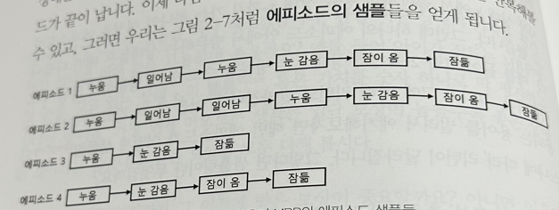
마르코프 리워드 프로세스 (MRP)

Slide 5
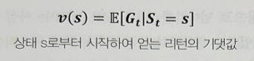
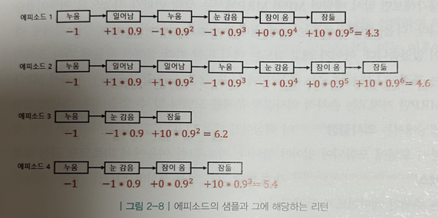
마르코프 리워드 프로세스 (MRP)

Slide 6
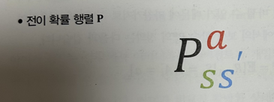
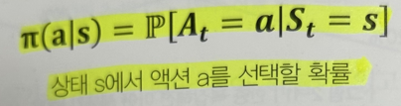
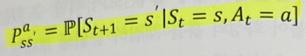
마르코프 결정 프로세스 (MDP)

Slide 7
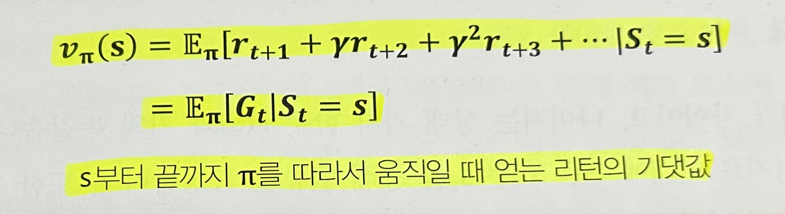
마르코프 결정 프로세스 (MDP)
정책함수는 에이전트 안에 존재한다.
환경은 변하지 않지만 에이전트는 자신의 정책을 언제든 수정 가능
더 큰 보상을 얻기 위해 계속해서 정책을 교정함
이제는 에이전트가 어떤 행동을 취하는가에 따라, 더 정확히 표현하면 에이전트의 정책함수에 따라서 얻는 리턴이 달라짐
상태가치함수

Slide 8
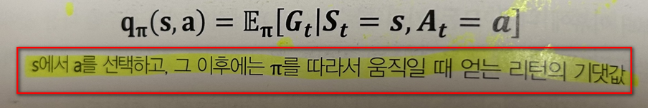
액션가치함수(state-action value function)
(취지) 액션을 평가할 수 있다면, 각 상태에서 선택할 수 있는 액션을 모두 평가해 본 다음에, 그 중에 가장 가치있는 액션을 선택하면 됨
액션가치함수는 q(s,a)로 표현함
함수에 상태와 액션이 동시에 인풋으로 들어가야 함
상태에 따라 액션의 결과가 달라지므로, 액션만 따로 평가하는 건 불가

Slide 9
벨만 방정식
(Bellman equation)

Slide 10
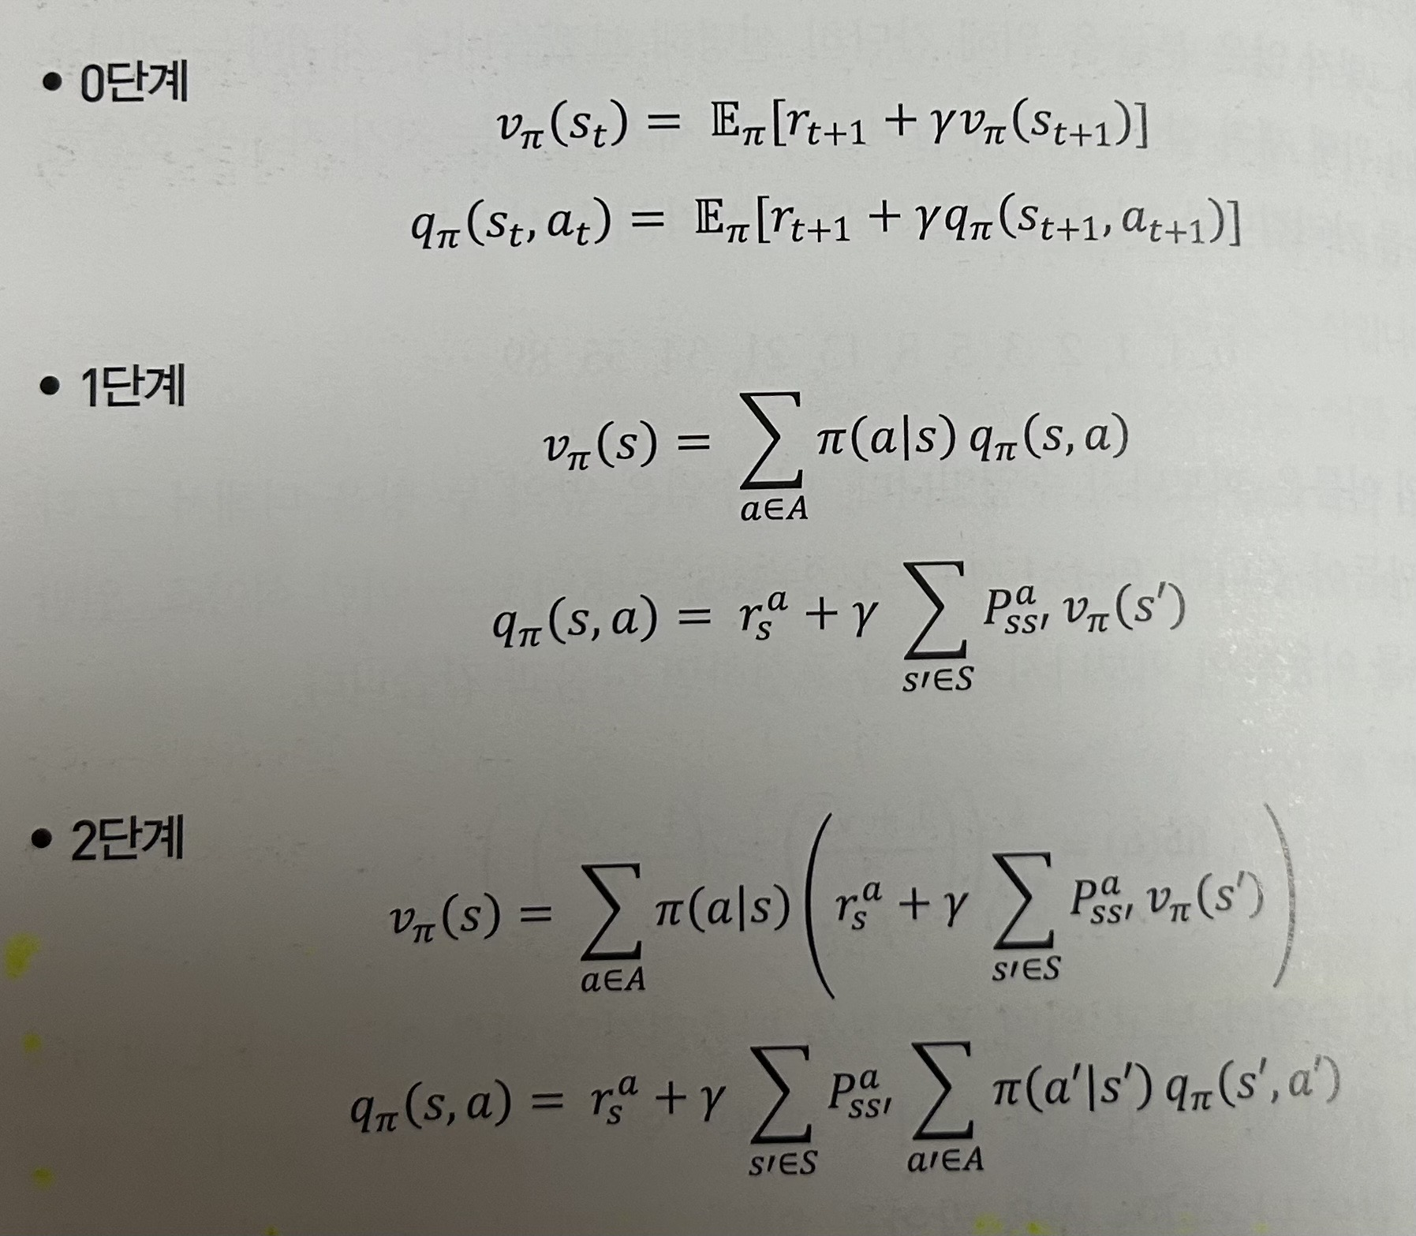
벨만 기대 방정식 (Bellman Expectation equation)

Slide 11
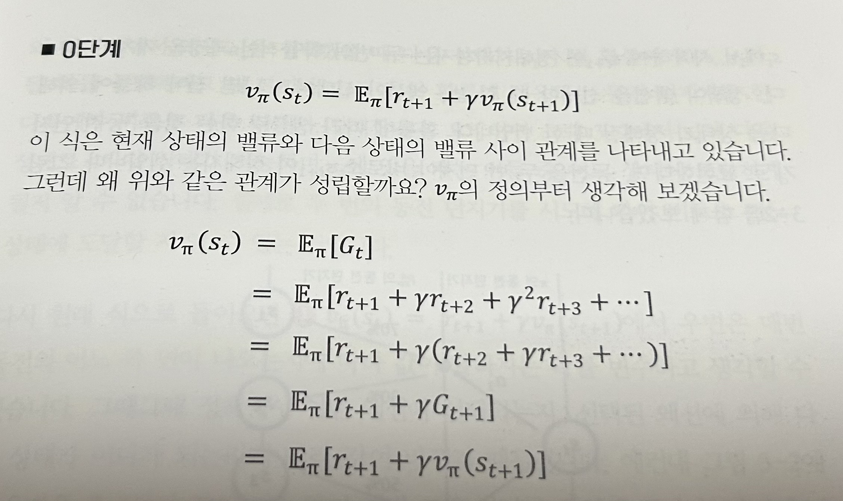
벨만 기대 방정식 (Bellman Expectation equation)

Slide 12
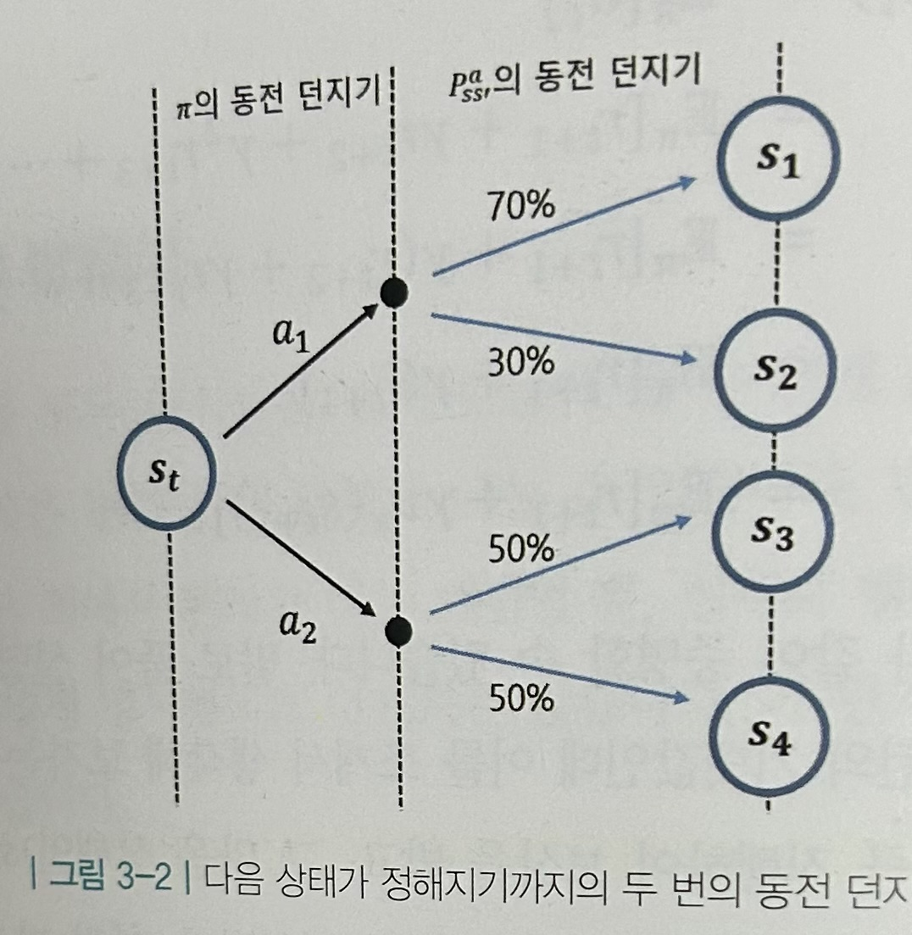
벨만 기대 방정식 (Bellman Expectation equation)

Slide 13
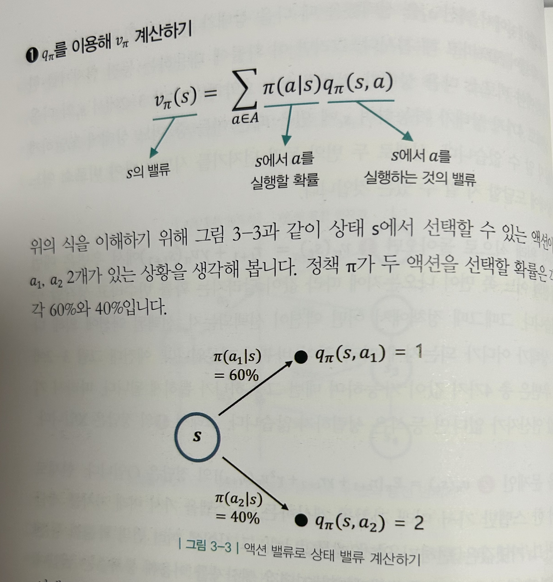
벨만 기대 방정식 (Bellman Expectation equation)

Slide 14
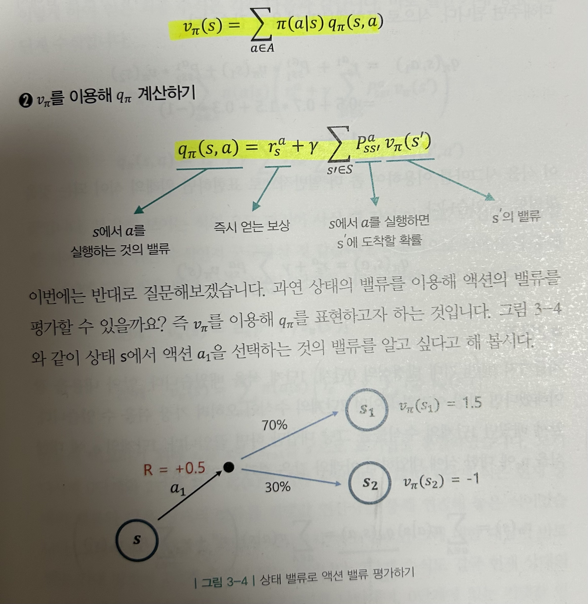
벨만 기대 방정식 (Bellman Expectation equation)

Slide 15
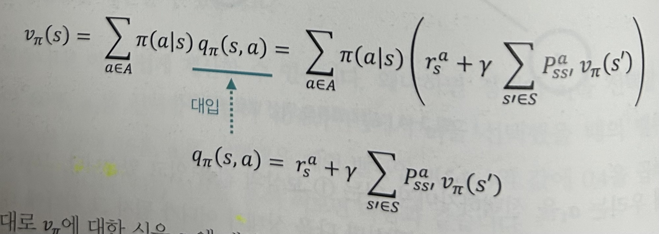
벨만 기대 방정식 (Bellman Expectation equation)

Slide 16
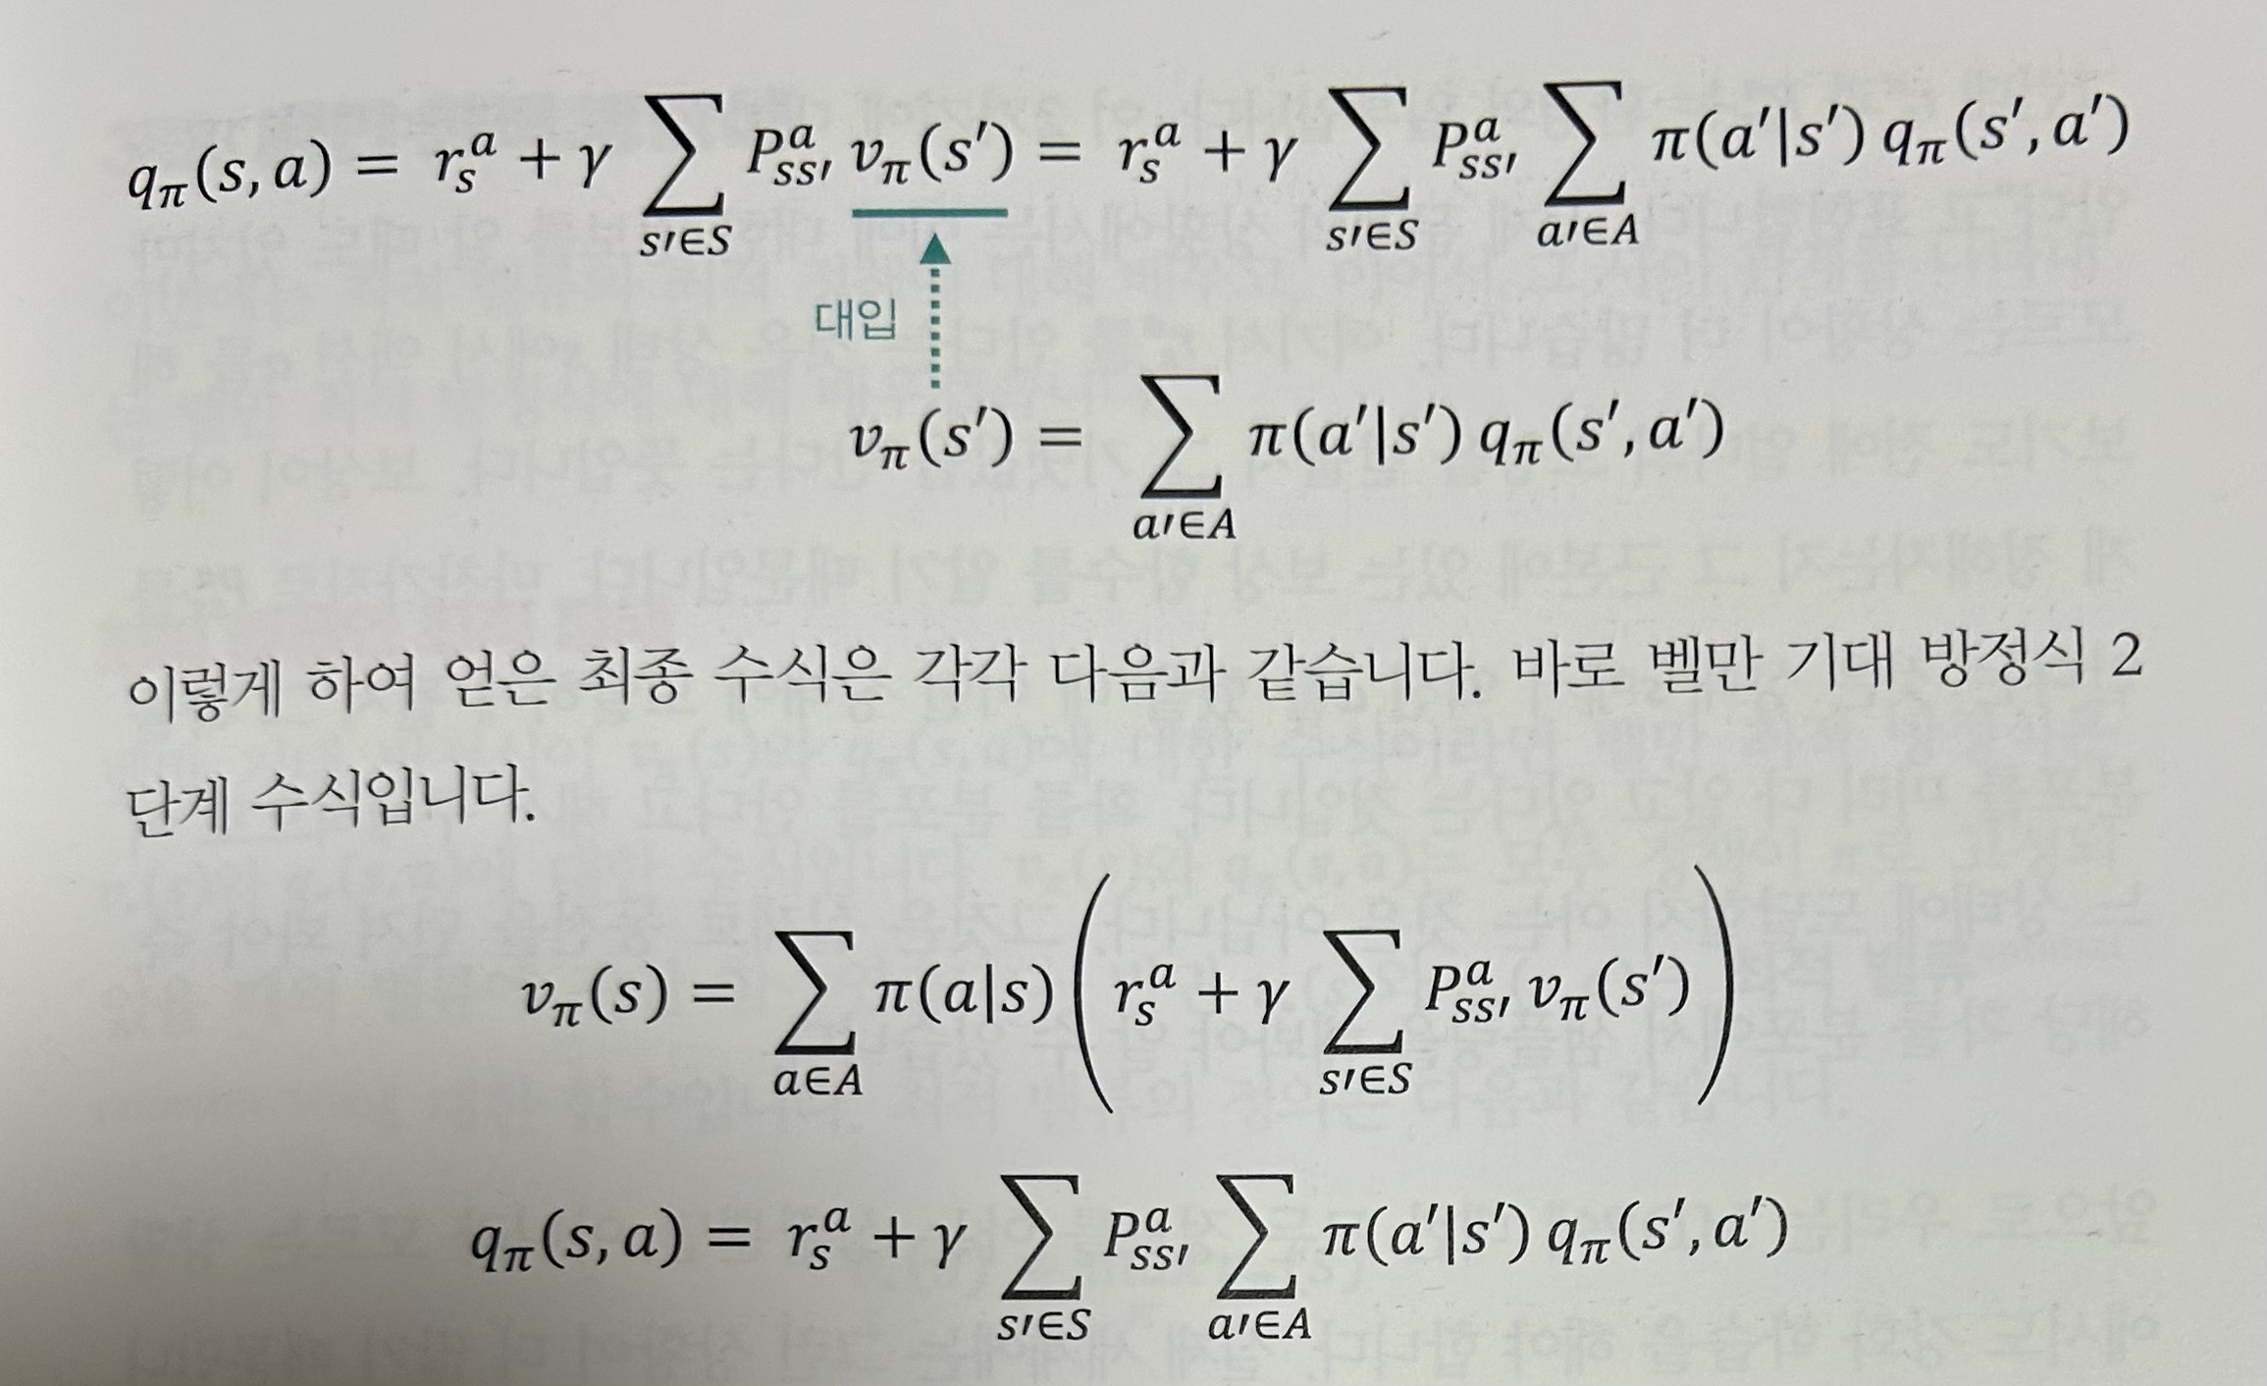
벨만 기대 방정식 (Bellman Expectation equation)

Slide 17
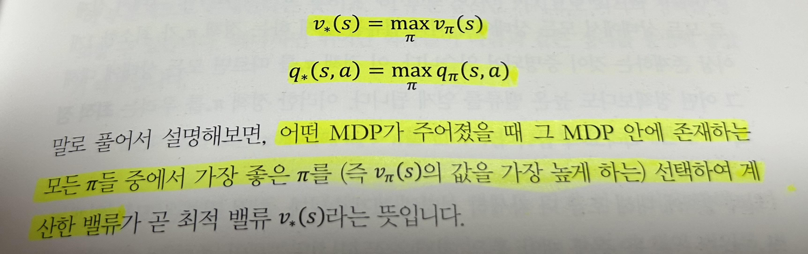
벨만 최적 방정식 (Bellman optimality equation)

Slide 18
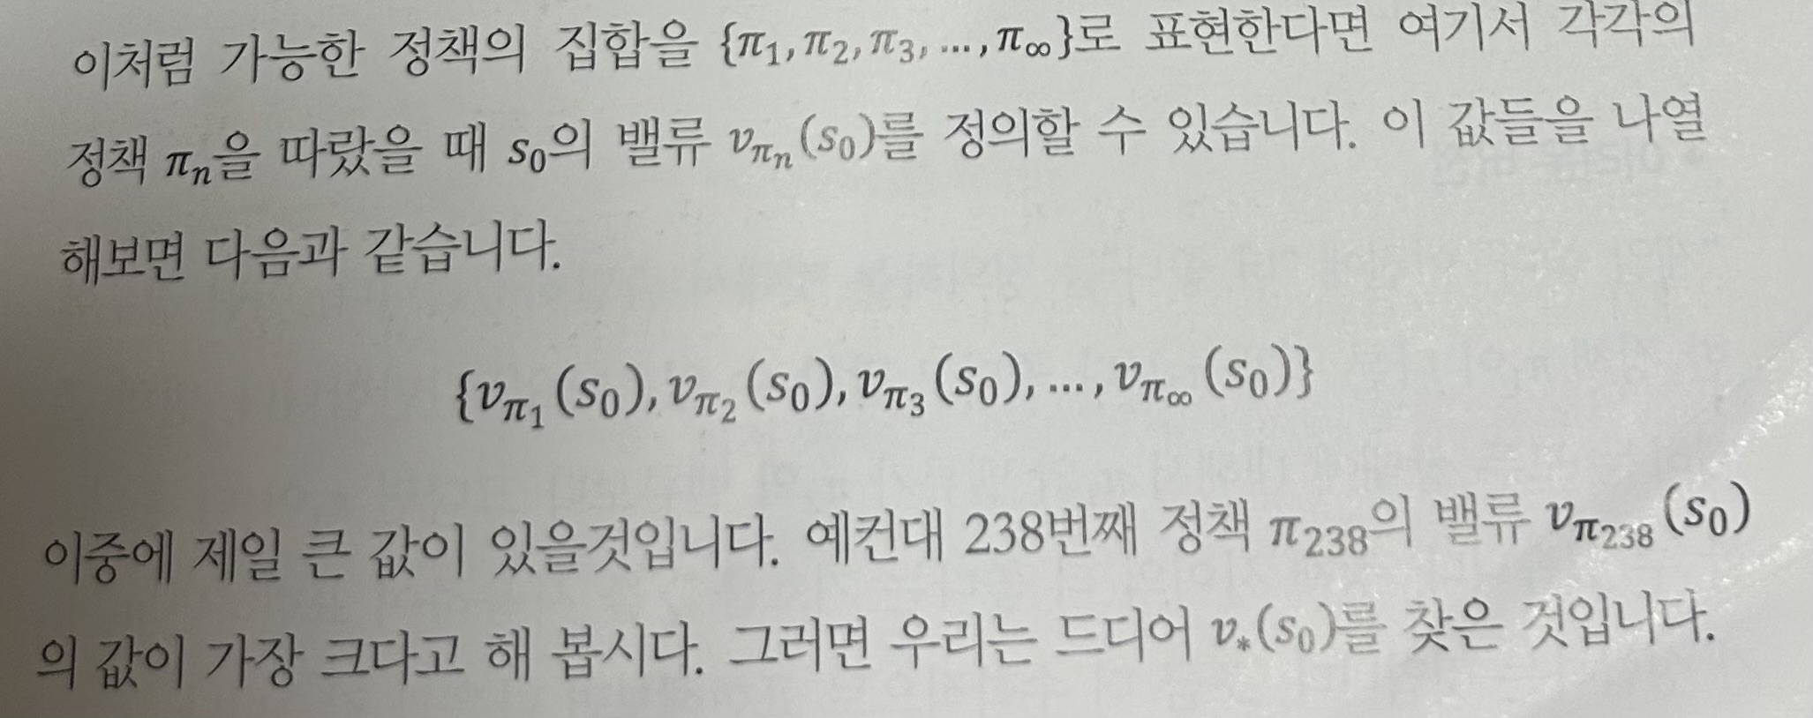
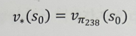
벨만 최적 방정식 (Bellman optimality equation)

Slide 19
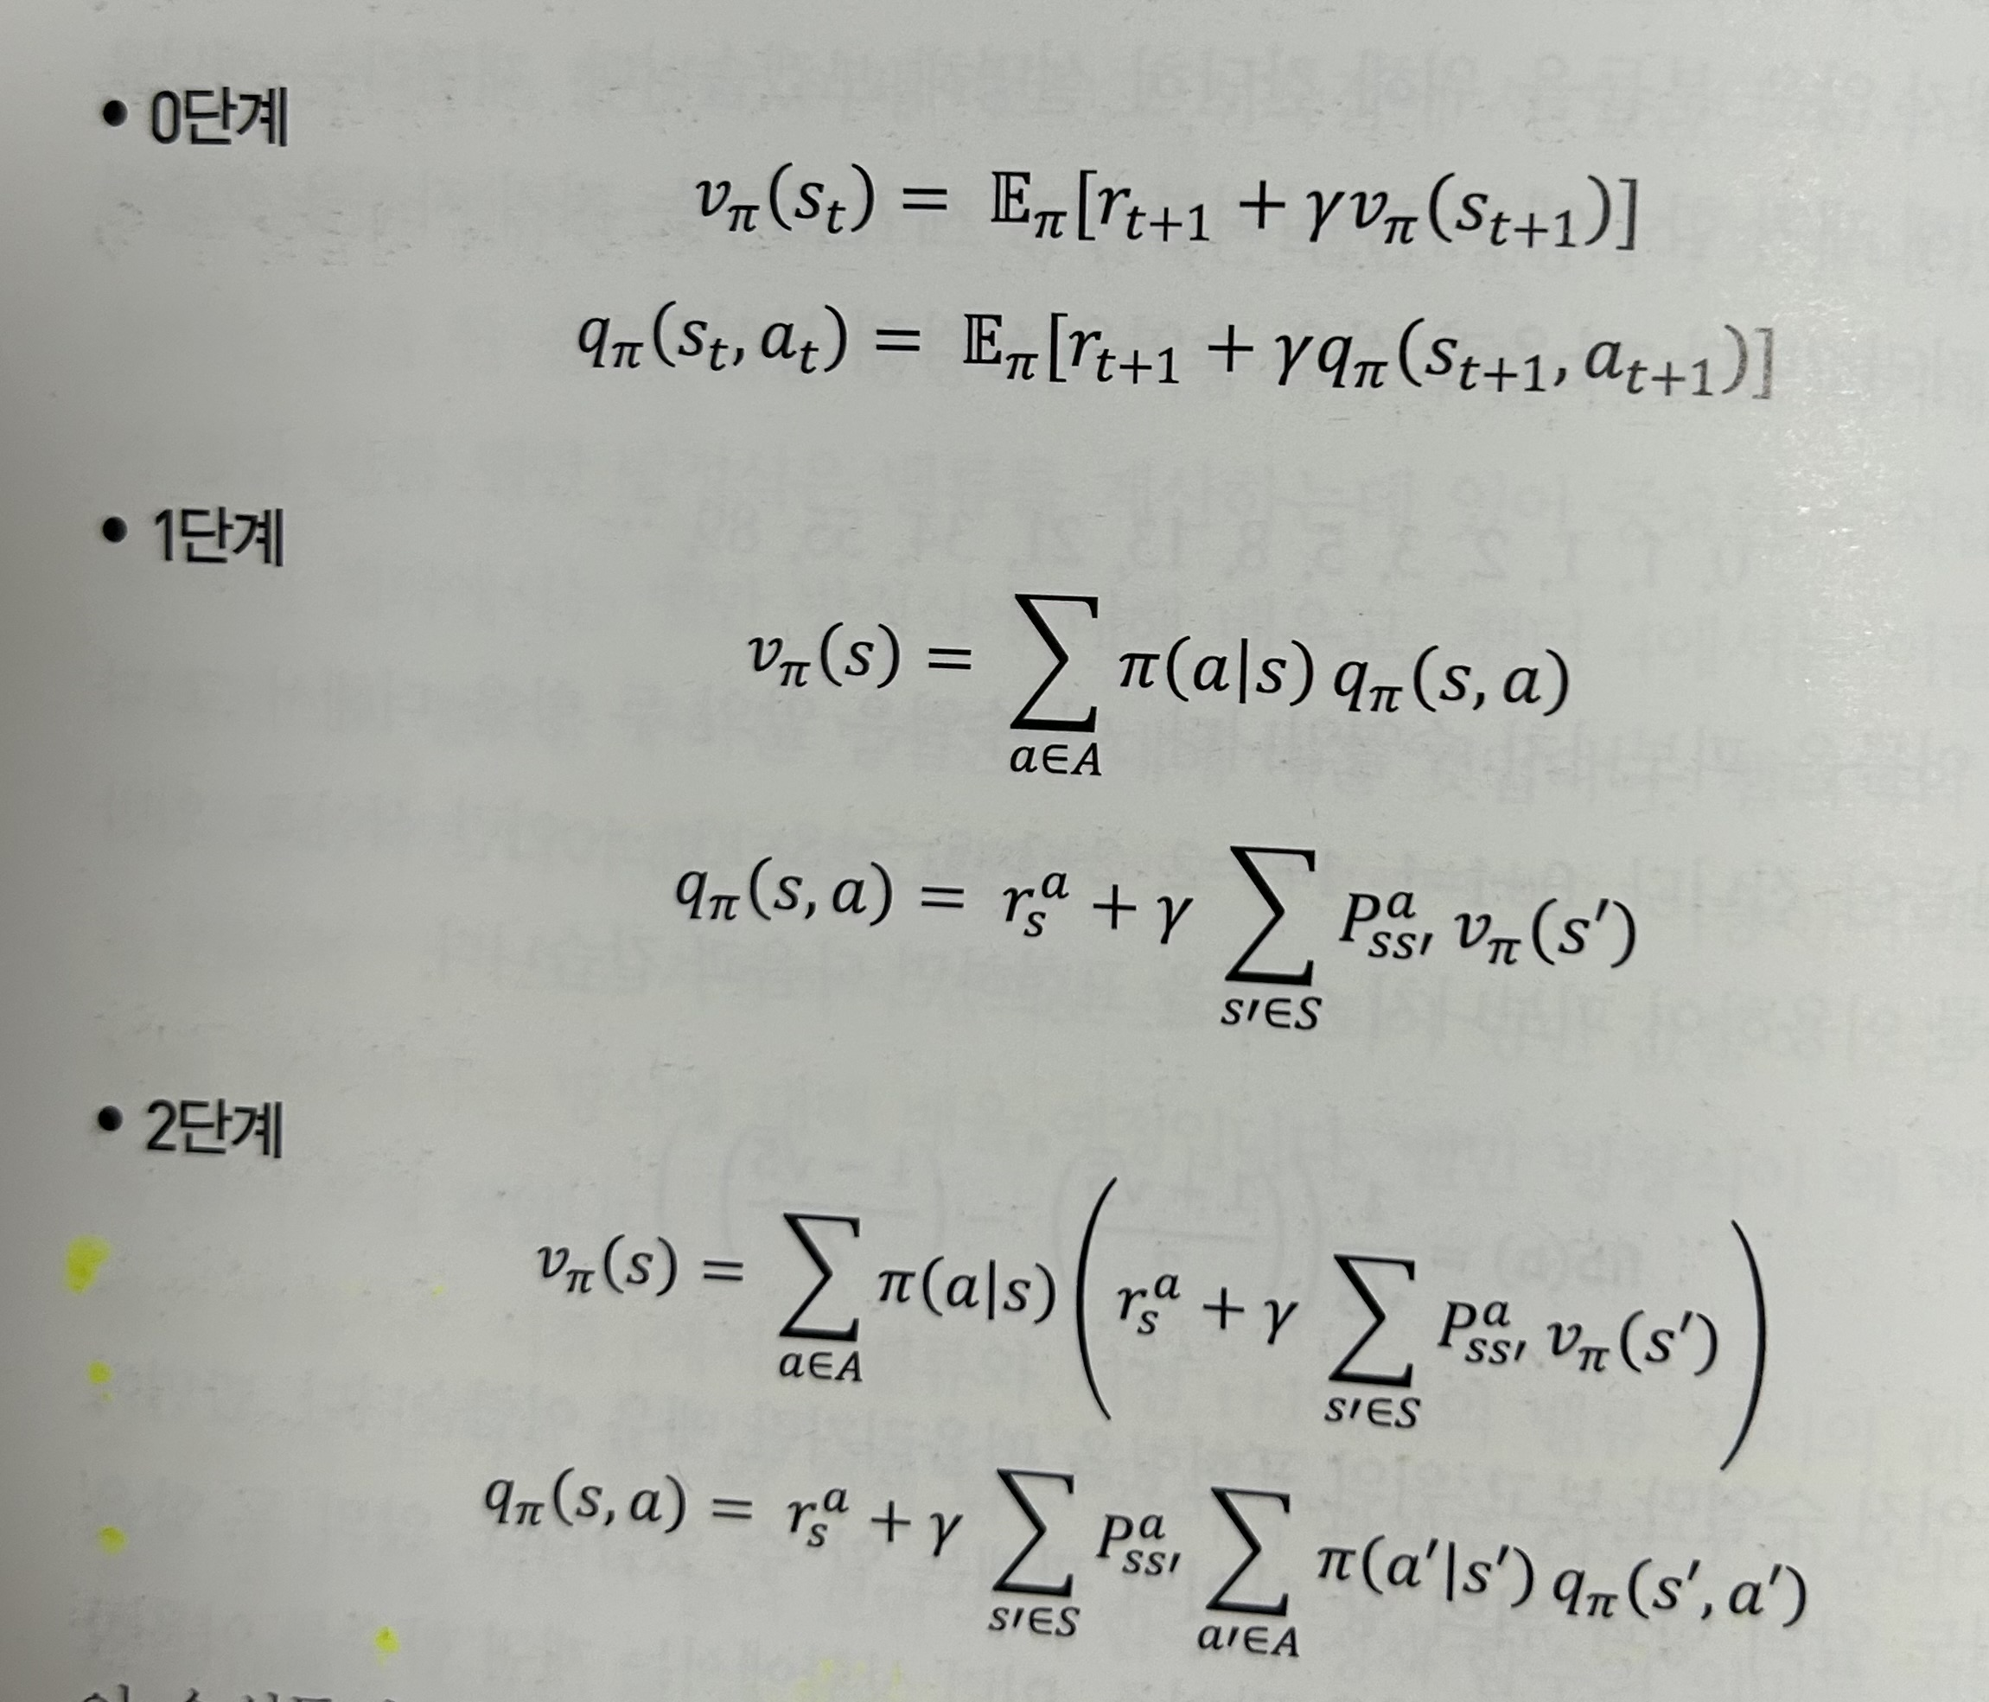
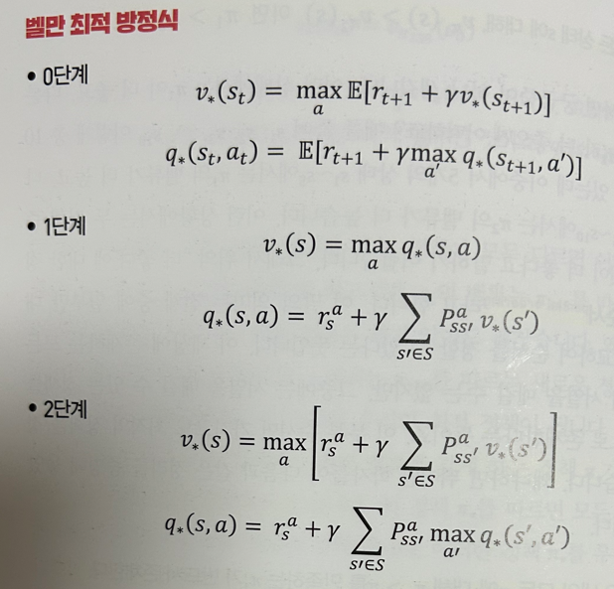
벨만 최적 방정식 (Bellman optimality equation)

Slide 20
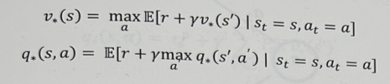
벨만 최적 방정식 (Bellman optimality equation)

Slide 21
수고하셨습니다

